Slide 1


LỚP
12
HÌNH HỌC
Chương I:KHỐI ĐA DIỆN
Tiết 1. Bài 1: KHÁI NIỆM VỀ KHỐI ĐA DIỆN
I
KHỐI LĂNG TRỤ VÀ KHỐI CHÓP
II
KHÁI NIỆM VỀ HÌNH ĐA DIỆN VÀ KHỐI ĐA DIỆN
BÀI TẬP TRẮC NGHIỆM
Notes:
Hiệu ứng chưa đồng nhất và hợp lí. Nên để khung xuất hiện trước.

Slide 2
?1 - Nhắc lại định nghĩa hình lăng trụ và hình chóp.

Slide 3
Hình lăng trụ
ABCDE.A’B’C’D’E’
Hình chóp S.ABCD
B’
S
A’
E’
C’
D’
A
B
B
A
C
E
C
D
D

Slide 4
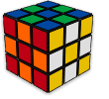
+ Quan sát khối rubic:
+ Ta thấy:
Các mặt ngoài của nó tạo thành hình lập phương.
+ Ta nói rằng: khối rubic là một khối lập phương.

Slide 5
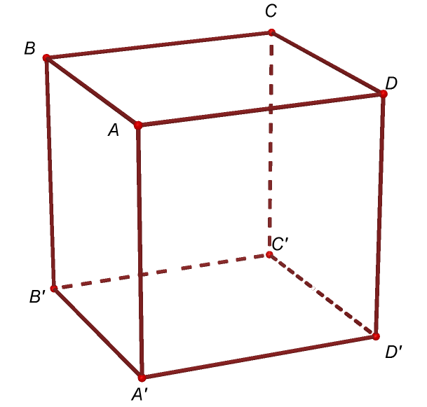
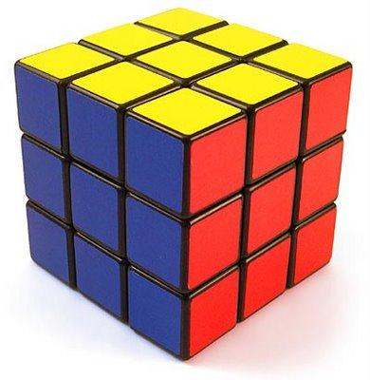
Hình lập phương
Khối Rubic

Slide 6
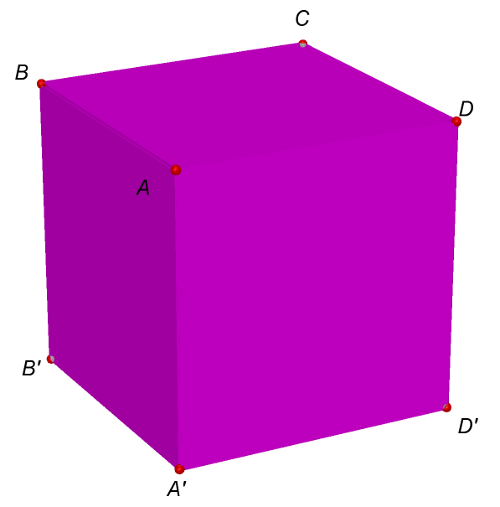
Hình lập phương
ABCD.A’B’C’D’
Khối lập phương
ABCD.A’B’C’D’

Slide 7
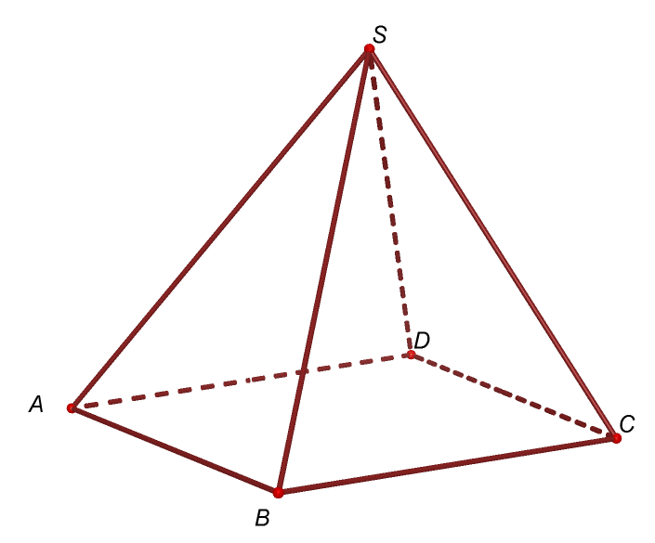
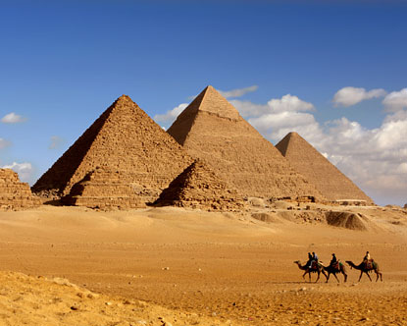
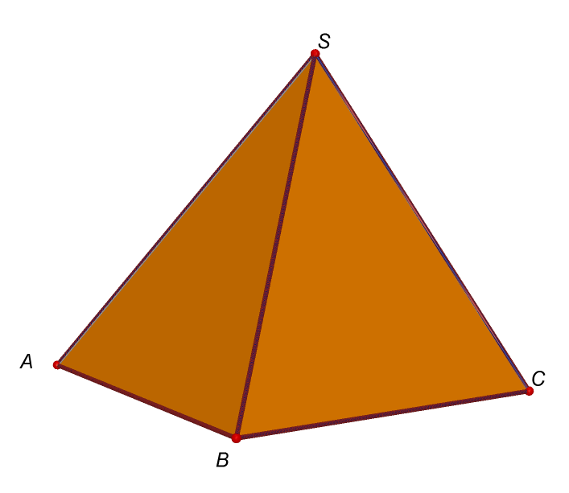
Hình chóp S.ABCD
Khối chóp S.ABCD

Slide 8
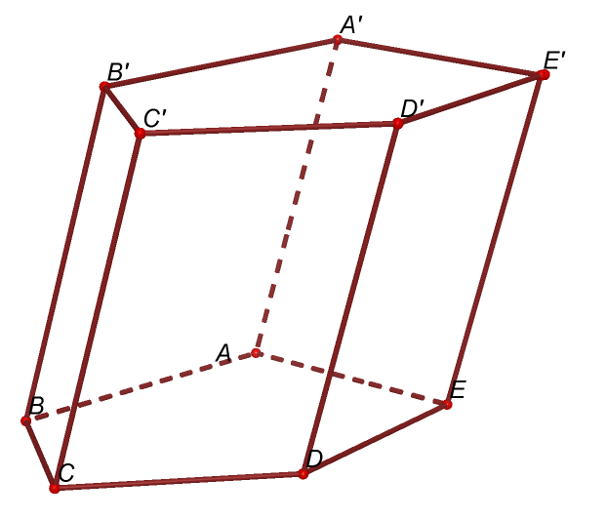
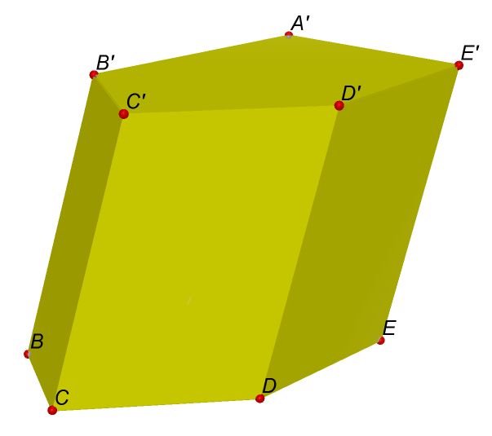
Hình lăng trụ ngũ giác
ABCDE.A’B’C’D’E’
Khối lăng trụ ngũ giác
ABCDE.A’B’C’D’E’

Slide 9
I
KHỐI LĂNG TRỤ VÀ KHỐI CHÓP
Khối lăng trụ (chóp ) là phần không gian được giới hạn bởi một hình lăng trụ (chóp) kể cả hình lăng trụ (chóp ) ấy.
Tên của khối lăng trụ (chóp) đặt theo tên của hình lăng trụ (chóp) giới hạn nó.
VD: khối lăng trụ ABCDE.A’B’C’D’E’, khối chóp S.ABCD…
Đỉnh , cạnh ,mặt, … của một hình lăng trụ (chóp) theo thứ tự là đỉnh, cạnh, mặt,…của khối lăng trụ (chóp) tương ứng.
Notes:
.Nên đảo lại tử mẫu giống SGK cho HS dễ theo dõi. Chỗ nhận xét chưa đúng . Phải thay là “ Thương ….” như sách giáo khoa.
Số phức nghịch đảo không được kí hiệu là $z^{−1}$.

Slide 10

Điểm
trong
Điểm
ngoài

Slide 11
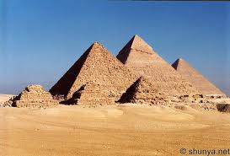
Kim tự tháp ở Ai Cập có hình dáng là những khối chóp tứ giác đều.

Slide 12
II. KHÁI NIỆM VỀ HÌNH ĐA DIỆN VÀ KHỐI ĐA DIỆN
1.Khái niệm về hình đa diện
B’
A’
S
E’
C’
D’
A
B
A
B
E
C
C
D
D

Slide 13
?2 - Kể tên các mặt của hình lăng trụ và hình chóp sau:
S
A’
B’
E’
C’
D’
A
B
B
A
C
E
C
D
(ABCDE) , (A’B’C’D’E’), (ABB’A’), (BCC’B’), (CDD’C’), (DEE’D’) , (EAA’E’ ).
D
(ABCD), (SAB), (SBC), (SCD), (SDA).

Slide 14
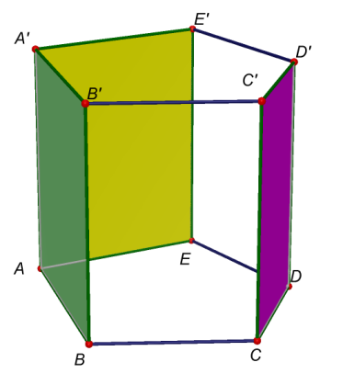
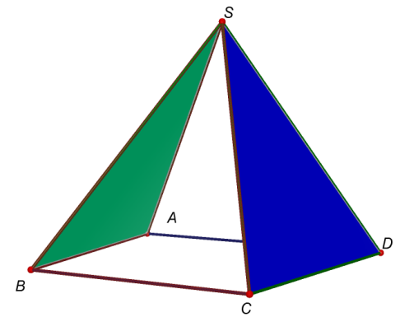
II. KHÁI NIỆM VỀ HÌNH ĐA DIỆN VÀ KHỐI ĐA DIỆN
1. Khái niệm về hình đa diện

Hình đa diện (đa diện) là hình được tạo bởi một số hữu hạn các đa giác thỏa mãn hai tính chất:
Hoặc không có điểm chung
a) Hai đa giác
phân biệt
Hoặc chỉ có 1 đỉnh chung
Hoặc chỉ có 1 cạnh chung
b) Mỗi cạnh của đa giác nào cũng là cạnh chung của đúng hai đa giác.
Đỉnh
Cạnh
Mặt

Slide 15
2. Khái niệm về khối đa diện
II. KHÁI NIỆM VỀ HÌNH ĐA DIỆN VÀ KHỐI ĐA DIỆN
1. Khái niệm về hình đa diện
Khối đa diện là phần không gian được giới hạn bởi một hình đa diện, kể cả hình đa diện đó.
Điểm ngoài: điểm không thuộc khối đa diện.
Miền ngoài: tập hợp các điểm ngoài.
Điểm trong: điểm thuộc khối đa diện nhưng không thuộc hình đa diện giới hạn khối đa diện đó.
Miền trong: tập hợp các điểm trong.

Slide 16
+ Miền ngoài chứa hoàn toàn một đường thẳng nào đó.
A’
B’
Miền ngoài
E’
C’
D’
Điểm trong
.
N
.M
A
Điểm ngoài
B
E
D
C

Slide 17
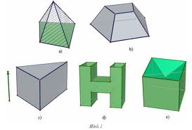
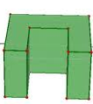
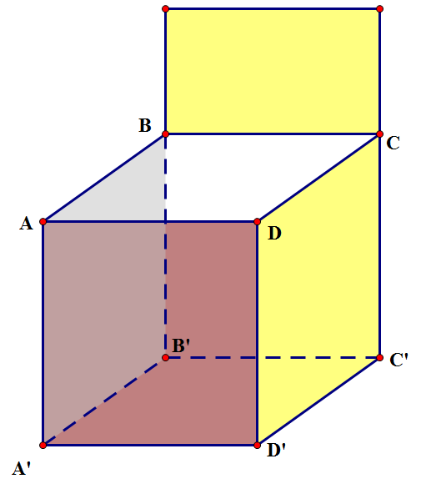
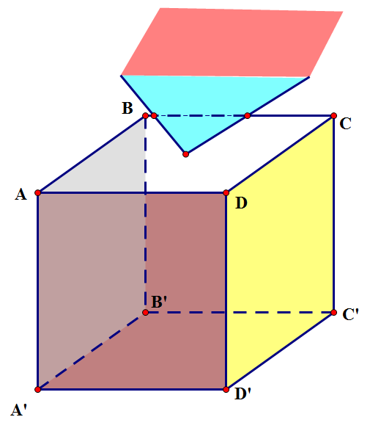
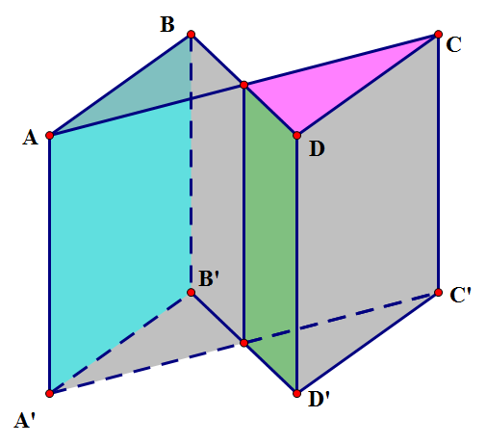
? - Trong các hình sau, hình nào là khối đa diện, hình nào không phải?

Slide 18
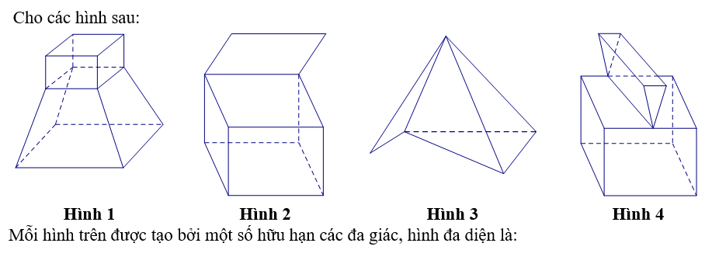



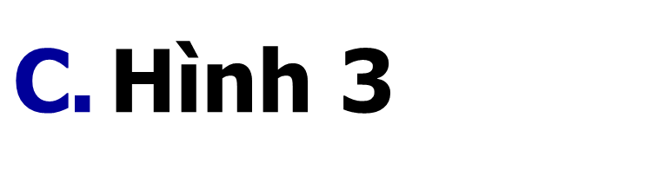

BÀI TẬP TRẮC NGHIỆM
Câu 1.
A
$\text{C}\text{.}$Hình 3
$$\text{D}\text{.} \text{H}\text{ì}\text{nh}\text{ 4}$$
$$\text{A}\text{. }\text{H}\text{ì}\text{nh}\text{ 1 }$$
$$\text{B}\text{.} \text{H}\text{ì}\text{nh}\text{ 2}$$
Notes:
Giữ lại từ các hiệu ứng 4. Các hiệu ứng dùng đồng nhất từ trái sang phải.
Viết $\overline{z}$ sai ở hiệu ứng 5.
Tách hiệu ứng 6 thảnh 2 hiệu ứng.

Slide 19
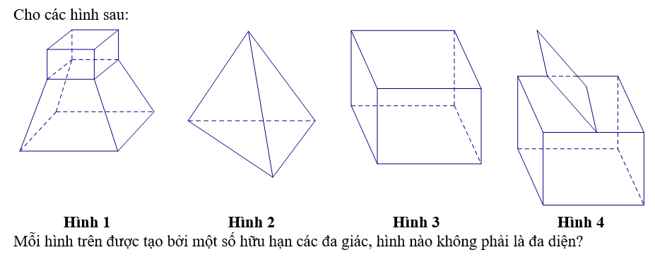
BÀI TẬP TRẮC NGHIỆM
Câu 2.
D
$$\text{A}\text{. }\text{H}\text{ì}\text{nh}\text{ 1 }$$
$$\text{B}\text{.} \text{H}\text{ì}\text{nh}\text{ 2}$$
$\text{C}\text{.}$Hình 3
$$\text{D}\text{.} \text{H}\text{ì}\text{nh}\text{ 4}$$
Notes:
Giữ lại từ các hiệu ứng 4. Các hiệu ứng dùng đồng nhất từ trái sang phải.
Viết $\overline{z}$ sai ở hiệu ứng 5.
Tách hiệu ứng 6 thảnh 2 hiệu ứng.

Slide 20
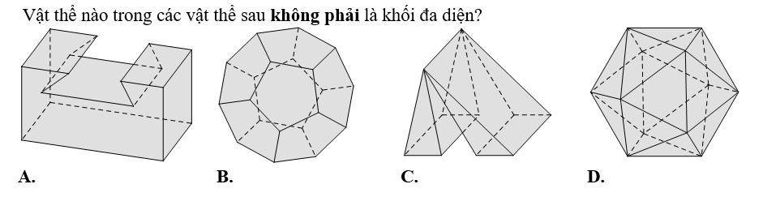
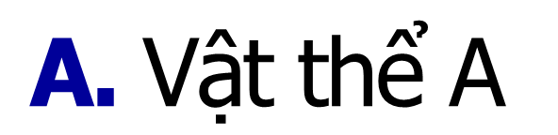

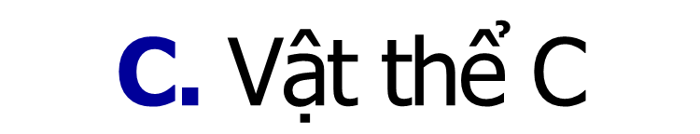
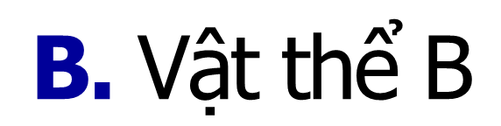
BÀI TẬP TRẮC NGHIỆM
Câu 3.
C
$$\text{D}\text{.}\text{V}\text{ậ}\text{t} \text{th}\text{ể }\text{D}$$
$$\text{A}\text{. }\text{V}\text{ậ}\text{t} \text{th}\text{ể }\text{A}$$
$$\text{B}\text{.} \text{V}\text{ậ}\text{t} \text{th}\text{ể }\text{B}$$
$$\text{C}\text{.} \text{V}\text{ậ}\text{t} \text{th}\text{ể }\text{C}$$
Notes:
Giữ lại từ các hiệu ứng 4. Các hiệu ứng dùng đồng nhất từ trái sang phải.
Viết $\overline{z}$ sai ở hiệu ứng 5.
Tách hiệu ứng 6 thảnh 2 hiệu ứng.

Slide 21
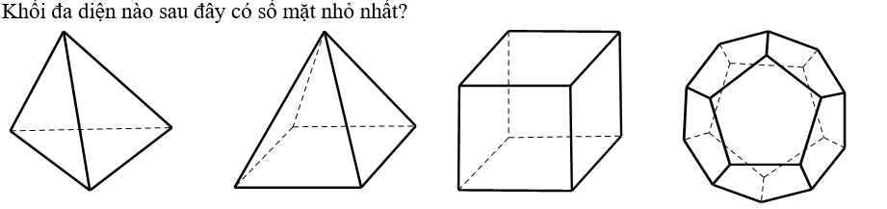

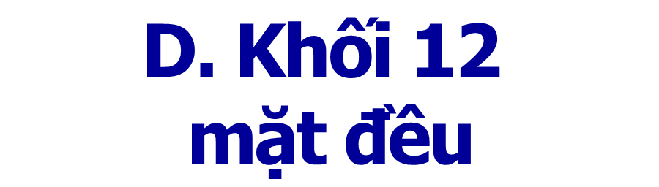

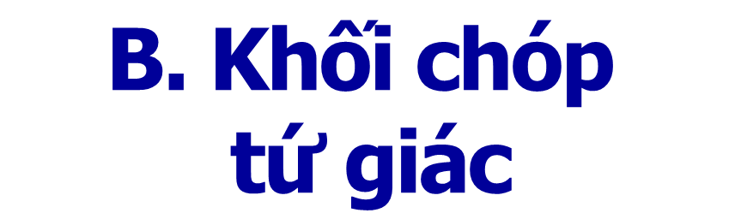
BÀI TẬP TRẮC NGHIỆM
Câu 4.
A
$$\text{A}\text{. }\text{Kh}\text{ố}\text{i} \text{t}\text{ứ }\text{di}\text{ệ}\text{n}\text{ đề}\text{u}$$
$$\text{B}\text{.} \text{Kh}\text{ố}\text{i} \text{ch}\text{ó}\text{p}$$
$$\text{t}\text{ứ }\text{gi}\text{á}\text{c}$$
$Khối lập$
$$phương$$
$$\text{D}\text{.} \text{Kh}\text{ố}\text{i} \text{12 }$$
$$\text{m}\text{ặ}\text{t}\text{ đề}\text{u}$$
Notes:
Giữ lại từ các hiệu ứng 4. Các hiệu ứng dùng đồng nhất từ trái sang phải.
Viết $\overline{z}$ sai ở hiệu ứng 5.
Tách hiệu ứng 6 thảnh 2 hiệu ứng.

Slide 22

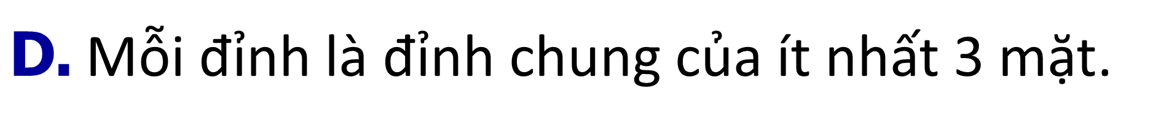
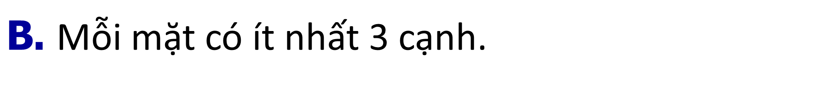
BÀI TẬP TRẮC NGHIỆM
Câu 5.
Cho một hình đa diện. Trong các khẳng định sau, khẳng định nào sai?
$$\text{A}\text{. }\text{M}\text{ỗ}\text{i}\text{ đỉ}\text{nh} \text{l}\text{à đỉ}\text{nh} \text{chung} \text{c}\text{ủ}\text{a}\text{ í}\text{t} \text{nh}\text{ấ}\text{t}\text{ 3 }\text{c}\text{ạ}\text{nh}\text{.}$$
$\text{B}\text{.}$ Mỗi mặt có ít nhất 3 cạnh.
c
$$\text{C}\text{.} Mỗi cạnh là cạnh chung của ít nhất 3 mặt.$$
$\text{D}\text{.}$ Mỗi đỉnh là đỉnh chung của ít nhất 3 mặt.
Notes:
Giữ lại từ các hiệu ứng 4. Các hiệu ứng dùng đồng nhất từ trái sang phải.
Viết $\overline{z}$ sai ở hiệu ứng 5.
Tách hiệu ứng 6 thảnh 2 hiệu ứng.

Slide 23
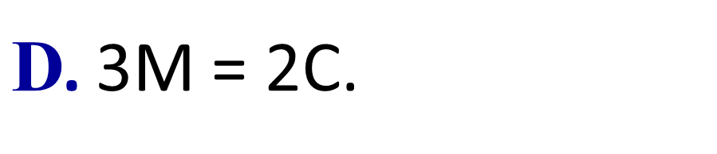
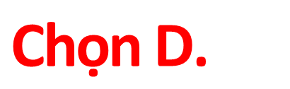
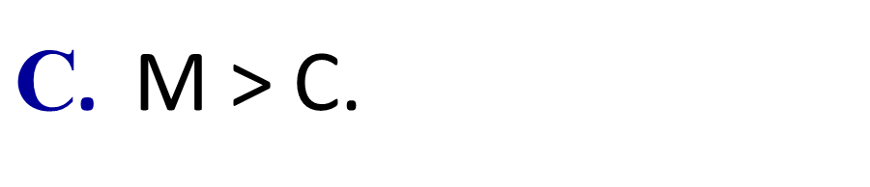
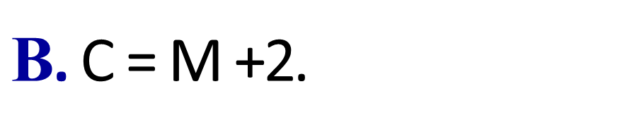
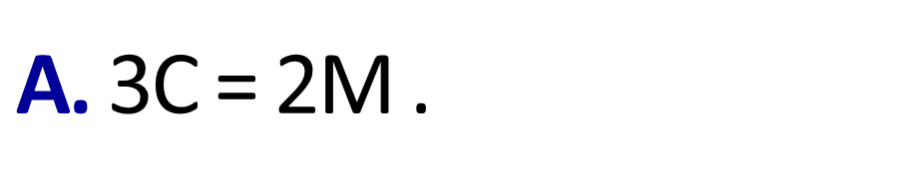
Vì mỗi mặt là những tam giác nên có tổng số cạnh là
Mỗi cạnh là cạnh chung của đúng hai mặt nên ta có hệ thức
BÀI TẬP TRẮC NGHIỆM
Câu 6.
Một hình đa diện có các mặt là những tam giác. Gọi M là tổng số mặt và C là tổng số cạnh của đa diện đó. Mệnh đề nào sau đây đúng?
$\text{B}\text{.} \text{C}\text{ = }\text{M}\text{ +2}$.
D
$\text{A}\text{. }\text{3}\text{C}\text{ = 2}\text{M}$.
$\text{C}\text{.}$ M > C.
$\text{D}\text{.}$ 3M = 2C.
Bài giải
Vì mỗi mặt là những tam giác nên có tổng số cạnh là 3M. Mỗi cạnh là cạnh chung của đúng 2 mặt nên ta có 3M = 2C
$$\text{Ch}\text{ọ}\text{n} \text{D}\text{.}$$
Notes:
Giữ lại từ các hiệu ứng 4. Các hiệu ứng dùng đồng nhất từ trái sang phải.
Viết $\overline{z}$ sai ở hiệu ứng 5.
Tách hiệu ứng 6 thảnh 2 hiệu ứng.

Slide 24
TIẾT HỌC KẾT THÚC
TRÂN TRỌNG CẢM ƠN CÁC EM HỌC SINH ĐÃ THEO DÕI
Notes:
Giữ lại từ các hiệu ứng 4. Các hiệu ứng dùng đồng nhất từ trái sang phải.
Viết $\overline{z}$ sai ở hiệu ứng 5.
Tách hiệu ứng 6 thảnh 2 hiệu ứng.

